Slide 1
МОУДОД «ДШИ» г.Аркадак
Живописные образы, навеянные стихами А.С. Пушкина
Выполнил:
Гомцян Х.Л., преподаватель
МОУДОД «ДШИ г.Аркадак
2013г.

Slide 2
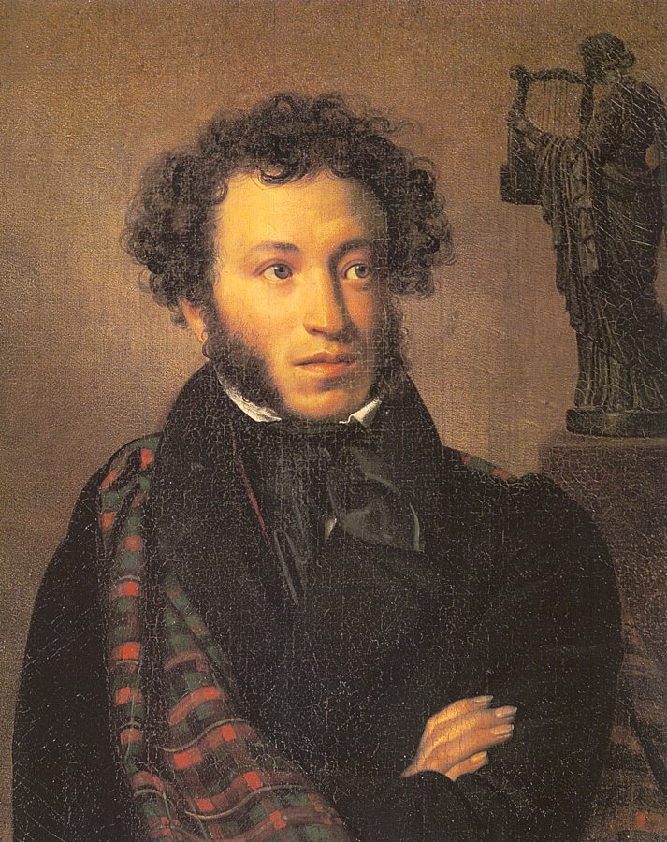
Алексаандр Сергееевич Пуушкин (26 мая 1799, Москва — 29 января 1837 Санкт-Петербург) — русский поэт, драматург и прозаик. Александр Сергеевич Пушкин имеет репутацию великого или величайшего русского поэта. Также Пушкин рассматривается как создатель современного русского литературного языка.
Происхождение Александра Сергеевича Пушкина идёт от разветвлённого нетитулованного дворянского рода Пушкиных, восходившего по генеалогической легенде к «мужу честну» Ратше, современнику Александра Невского. Пушкин неоднократно писал о своей родословной в стихах и прозе; он видел в своих предках образец древнего рода, истинной «аристократии», честно служившего отечеству, но не снискавшего благосклонности правителей и «гонимого». Не раз он обращался (в том числе в художественной форме) и к образу своего прадеда по матери — африканца Абрама Петровича Ганнибала, ставшего слугой и воспитанником Петра I, а потом военным инженером и генералом.
Дуэль с Дантесом состоялась 27 января на Чёрной речке. Пушкин был ранен: пуля перебила шейку бедра и проникла в живот. Для того времени ранение было смертельным. Пушкин узнал об этом от лейб-медика Арендта, который, уступая его настояниям, не скрывал истинного положения дел.
О.А. Кипринский
Портрет Пушкина А.С. репродукция

Slide 3
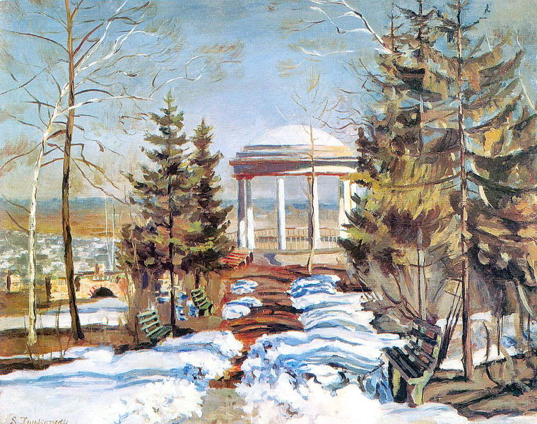
ПТИЧКА
В чужбине свято наблюдаю Родной обычай старины: На волю птичку выпускаю При светлом празднике весны.
Я стал доступен утешенью; За что на бога мне роптать, Когда хоть одному творенью Я мог свободу даровать!
Жуковский Станислав Юлианович
«Старая усадьба.Май»

Slide 4
Методические рекомендации:
Передача состояния и настроения в пейзаже научиться рисовать пейзаж, используя нестандартные методы.
Формирование у учащихся знаний, умений, навыков в реалистической передаче натуры средствами живописи;
Развитие интереса к художественному творчеству и литературе;
Воспитание наблюдательности и развитие зрительной памяти;
Знакомство учащихся с творчеством русских художников, передача их отношения к природе и к Родине.

Slide 5
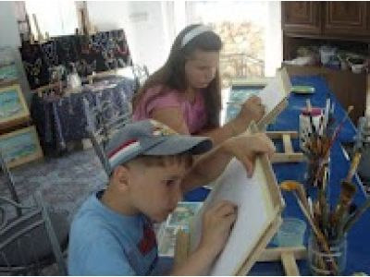
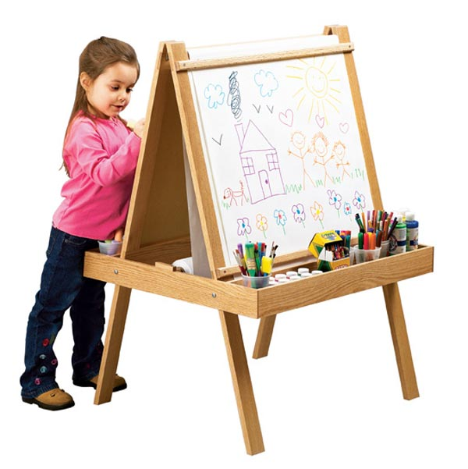
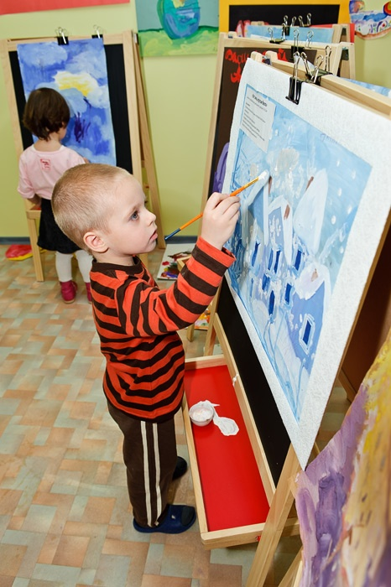

Slide 6
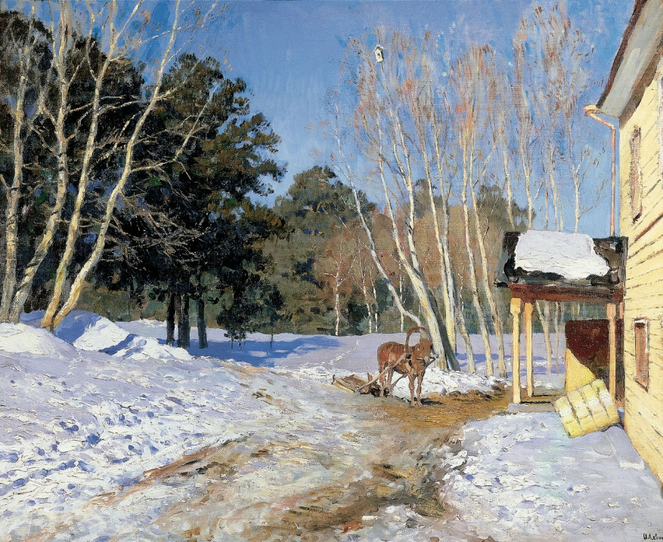
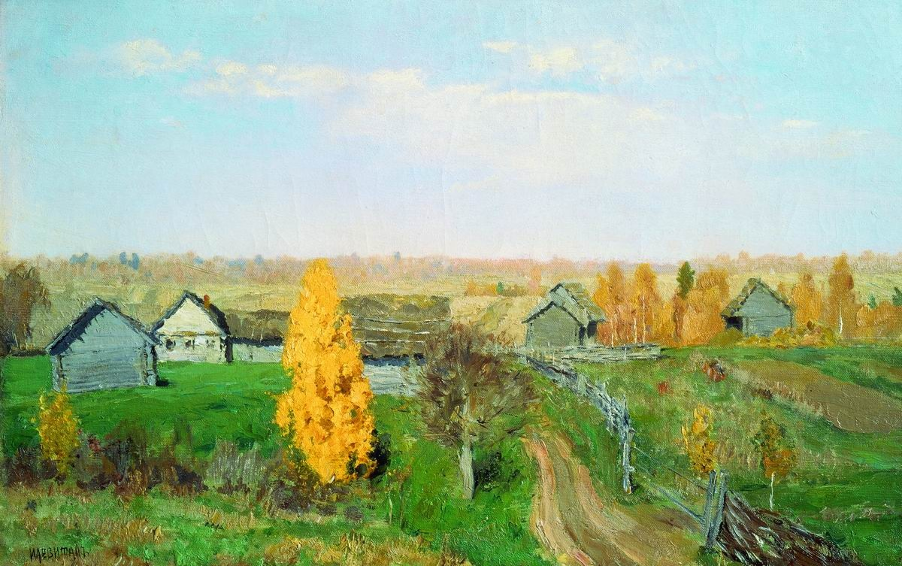
Исаак Ильич Левитан (18 августа 1860 год — 22 июля 1900) — русский художник, мастер «пейзажа настроения».
«Левитану давалось все легко, тем не менее, работал он упорно, с большой выдержкой» — вспоминал его товарищ, известный
живописец Михаил Нестеров.
«Март» «Золотая осень»

Slide 7
Алексей Кондратьевич Саврасов (1830—1897) — русский художник-пейзажист, один из членов-учредителей Товарищества передвижников, автор хрестоматийного пейзажа «Грачи прилетели».
В ранней юности у будущего художника обнаруживаются способности к живописи. Вопреки желанию отца, который мечтал приспособить сына к «коммерческим делам», мальчик в 1844 поступил в Московское училище живописи, ваяния и зодчества, где учился в классе пейзажиста К. И. Рабуса и которое окончил в 1854 году.
Летом 1854 года Саврасов работает у Финского залива под Петербургом, а на осенней выставке в Академии художеств показывает две картины, «Вид в окрестностях Ораниенбаума» и «Морской берег в окрестностях Ораниенбаума», за которые ему было присвоено звание академика.
В 1871—1875 годах живя и работая по большей части в Москве, Саврасов участвует в экспозициях Товарищества передвижных художественных выставок, в 1873−1878— в академических выставках. Его картины также появляются на всемирных выставках — венской 1873 года и парижской 1878 года, а также на всероссийской выставке в Москве в 1882.
В конце 1870-х Саврасов тяжело заболевает алкоголизмом, в его творчестве все более становятся заметны мрачные мотивы. Последние годы художник провел в нужде. «В последние годы, когда А. К. Саврасов уже окончательно спился, он иногда появлялся в мастерской в рубище», — вспоминает В. Гиляровский в книге «Москва и москвичи». Художник умер 26 сентября 1897 года в Москве в больнице для бедных.

Slide 8
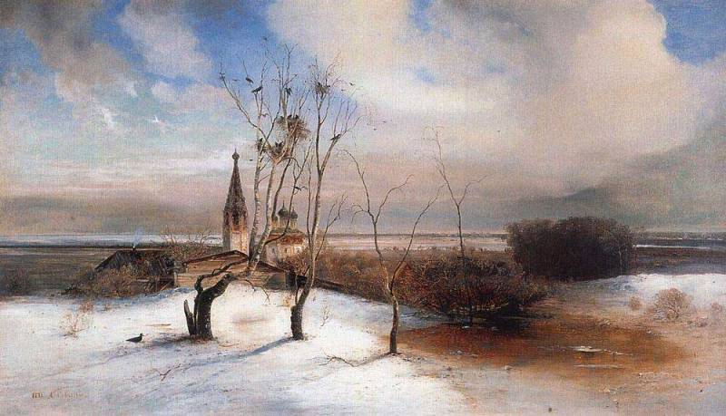
Саврасов А.К. «Грачи прилетели»

Slide 9
Самостоятельная работа учащихся, сначала карандашом, затем акварельными красками:
Показ возможных путей взаимодействия разных видов искусств;
Создание пейзажей настроения;
Совершенствование умений и навыков в изображении природы, состояний природы;
Освоение живописного содержания пространства воздуха, игры лёгких теней и полутеней;
Живописное решение больших, незаконченных предметами участков плоскости.

Slide 10
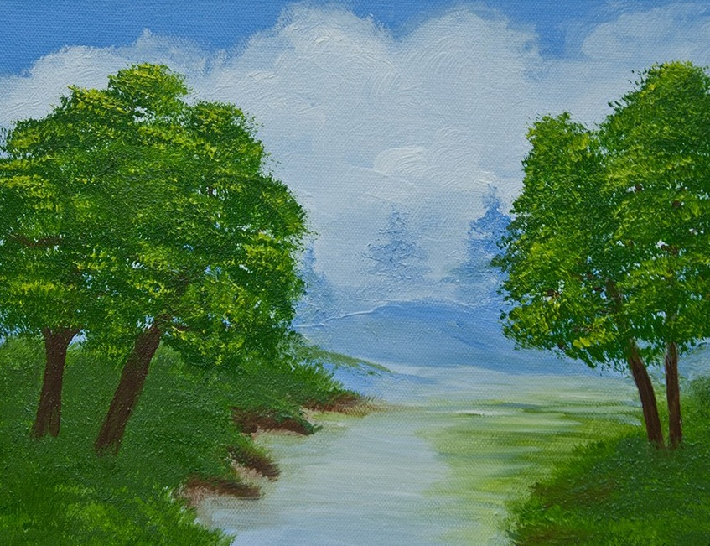
Иванова Татьяна «Лето»

